Slide 1
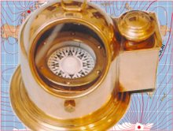
BRUJULA DE DECLINACION
Instrumento magnético similar a la brújula de campaña, pero dispuesto de tal manera que la línea de mira puede ser girada para hacerla coincidir la aguja magnética o con una dirección cualquiera del círculo horizontal. Este instrumento se utiliza para determinar la declinación magnética.

